Slide 1




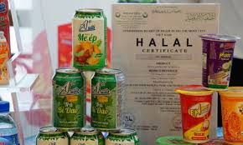
CẬP NHẬT THÔNG TIN VỀ CÁC BIỆN PHÁP AN TOÀN THỰC PHẨM VÀ KIỂM DỊCH ĐỘNG THỰC VẬT CỦA THỊ TRƯỜNG HALAL
ThS. Nguyễn Thị Huyền
Văn phòng SPS Việt Nam
Bộ Nông nghiệp và Môi trường

Slide 2
NỘI DUNG
CÁC CAM KẾT SPS TRONG HIỆP ĐỊNH
VIFTA VÀ CEPA
II. CẬP NHẬT THÔNG TIN VỀ CÁC BIỆN PHÁP SPS CỦA THỊ TRƯỜNG HALAL

Slide 3
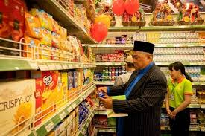
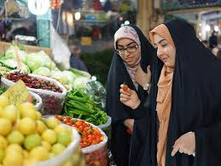
I. CÁC CAM KẾT SPS
TRONG HIỆP ĐỊNH VIFTA, CEPA

Slide 4

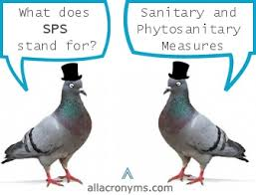
HIỆP ĐỊNH SPS/WTO
Tên gọi
Hiệp định An toàn thực phẩm và An toàn bệnh dịch động, thực vật (SPS viết tắt của Sanitary and PhytoSanitary)
Các thành viên WTO phải ký cam kết thực thi Hiệp định này
Các FTA mà Việt Nam tham gia đều có Chương SPS, cơ bản tương đồng với Hiệp đinh SPS/WTO

Slide 5

Cấu trúc của Hiệp định
Hiệp định gồm 14 điều và 3 phụ lục
Nội dung:
i). Quy định nguyên tắc xác định các tiêu chí, yêu cầu và biện pháp kiểm soát an toàn thực phẩm và an toàn bệnh, dịch động, thực vật và sản phẩm từ động, thực vật trong thương mại quốc tế
ii). Các nguyên tắc cơ bản của Hiệp đinh SPS:
Tự do
Công khai
Minh bạch (khách quan)
Công bằng
Hài hòa

Slide 6
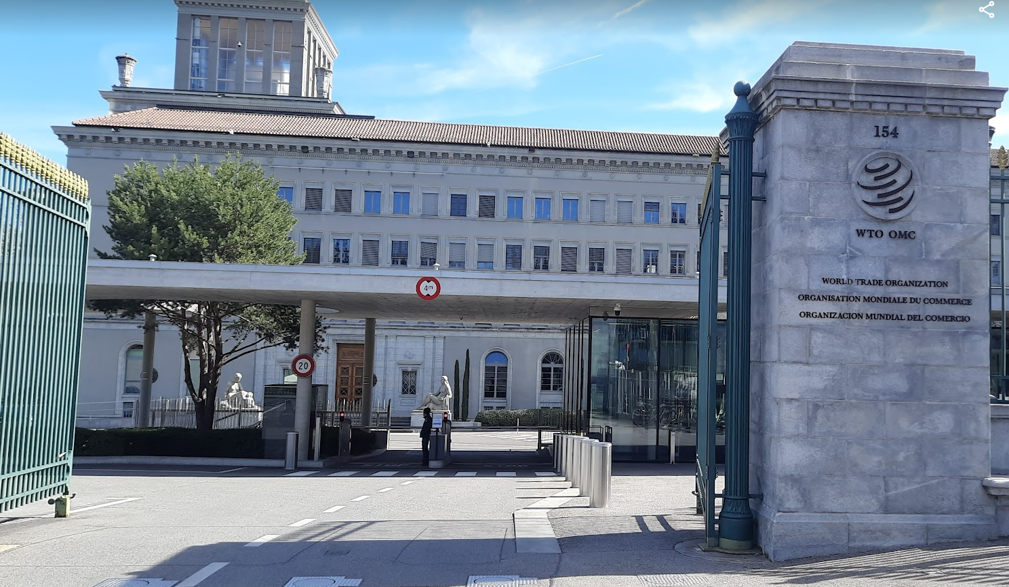
Quyền
Các Thành viên có quyền sử dụng các biện pháp vệ sinh an toàn thực phẩm và kiểm dịch động thực vật ở mức cần thiết để bảo vệ cuộc sống và sức khoẻ của con người, động vật và thực vật
Nguyên tắc
Các biện pháp về SPS nào cũng chỉ được áp dụng ở mức độ cần thiết để bảo vệ cuộc sống và sức khoẻ của con người, động vật và thực vật và dựa trên các nguyên tắc khoa học và không được duy trì thiếu căn cứ khoa học xác đáng
Nghĩa vụ
Các Thành viên sẽ thông báo những thay đổi trong các biện pháp vệ sinh an toàn thực phẩm và kiểm dịch động thực vật và cung cấp thông tin về các biện pháp vệ sinh an toàn thực phẩm và kiểm dịch động thực vật của mình

Slide 7
Mục tiêu của Hiệp định SPS?
Quyền bảo vệ sức
khỏe con người,
động vật và thực vật của mỗi quốc gia thành viên
Tránh tạo ra các rào
cản trong thương mại
giữa các quốc gia
thành viên
Khung nguyên tắc để các thành viên xây dựng các biện pháp SPS

Slide 8


1.
Hiệp định Đối tác kinh tế toàn diện Việt Nam và UAE – VN-UAE CEPA
Ký kết ngày 28/10/2024
Là quốc gia Đông Nam Á đầu tiên ký Hiệp định với quốc gia Ả rập
Hiệp định gồm 18 chương trong đó Chương SPS gồm 10 Điều khoản
Hiệp định thương mại tự do giữa Việt Nam và Israel – VIFTA
Ký kết ngày 25/7/2023
Có hiệu lực từ ngày 17/11/2024
Hiệp định gồm 15 Chương, Chương SPS gồm 15 Điều khoản

Slide 9



CHƯƠNG SPS - HIỆP ĐỊNH VIFTA VÀ CEPA
Cơ sở pháp lý:
- Các chương SPS trong các FTA thế hệ mới được xây dựng trên nền tảng Hiệp định SPS (Hiệp định về áp dụng các biện pháp an toàn thực phẩm và kiểm dịch động thực vật) của WTO (1995).
- Chương SPS trong các FTA được xây dựng trên các nguyên tắc sau:
+ Dựa trên cơ sở khoa học và đánh giá rủi ro trước khi đưa ra hoặc áp dụng bất kỳ một biện pháp SPS nào;
+ Không phân biệt đối xử (giữa hàng nội địa và hàng nhập khẩu);
+ Công khai, minh bạch;
+ Công nhận tương đương giữa các quốc gia;
+ Khu vực hóa (công nhận vùng an toàn dịch bệnh trong một quốc gia/khu vực);
+ Hài hòa hóa giữa quy định trong nước và các quy định quốc tế (đặc biệt là các tiêu chuẩn quốc tế Codex, OIE, IPPC).

Slide 10



Bảo đảm mức độ bảo vệ sức khỏe người, động thực vật phù hợp
Tránh việc sử dụng SPS như rào cản thương mại trá hình
MỤC TIÊU CHÍNH
Thúc đẩy hợp tác khoa học, kỹ thuật và minh bạch thông tin
Tạo cơ chế đối thoại nhanh khi có tranh chấp hoặc vướng mắc
Tạo thuận lợi hơn cho thương mại nông sản và thực phẩm

Slide 11
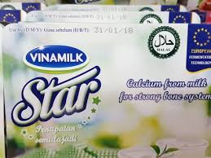
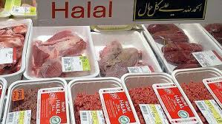
II. CẬP NHẬT THÔNG TIN VỀ CÁC BIỆN PHÁP SPS CỦA THỊ TRƯỜNG HALAL

Slide 12
Tiêu chuẩn về SPS
Tiêu chuẩn Halal

Slide 13

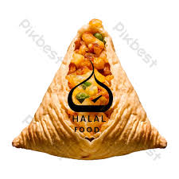
Chứng nhận sản phẩm Halal
Tổ chức chứng nhận Halal là các tổ chức được công nhận năng lực đánh giá Halal bởi cơ quan thẩm quyền tại nước sở tại và tổ chức công nhận/cơ quan chỉ định của các nước, các khu vực.
Chứng nhận Halal là chứng nhận sản phẩm cho người Hồi Giáo được phép sử dụng. Đó là quá trình xem xét đánh giá độc lập, khách quan của bên thứ 3 (tổ chức chứng nhận) để xác nhận rằng những sản phẩm/dịch vụ cụ thể được đánh giá không sử dụng các thành phần chất cấm Haram và điều kiện sản xuất/cung cấp dịch vụ đáp ứng yêu cầu của Kinh Qur’an và luật Shari’ah.

Slide 14

Các nước vùng vịnh
Quy định yêu cầu chung của thị trường (GCC):
Giấy chứng nhận về tiêu chuẩn
Kiểm định chất lượng
Nhãn mác...
Giấy chứng nhận Halal đối với các sản phẩm thực phẩm, thủy sản nhập khẩu.
Do Tổ chức Tiêu chuẩn và Đo lường vùng Vịnh (GSMO) cấp

Slide 15
Các nước vùng vịnh
Các nước vùng vịnh
Bộ tiêu chuẩn Quốc gia (GSO-GCC Standardization Organization)
GSO 2055-1:2015 (Halal Food – Part 1: General Requirements): Quy định các yêu cầu chung cho thực phẩm Halal trong chuỗi từ thu nhận nguyên liệu, chế biến, đóng gói, lưu kho đến phân phối.
GSO 2055-2:2021 (Halal – Part 2: General Requirements for Halal Certification Bodies): Yêu cầu áp dụng đối với các tổ chức chứng nhận Halal: thẩm quyền, cấu trúc tổ chức, tính khách quan, quy trình cấp chứng nhận, kiểm tra & giám sát.
GSO 2055-3:2021: Quy định các yêu cầu chung đối với cơ quan cấp công nhận (accreditation bodies) – tức cơ quan đánh giá & công nhận các tổ chức chứng nhận Halal.
GSO 993 / GSO 993:2015 (Animal Slaughtering Requirements): Quy định kỹ thuật bắt buộc cho việc giết mổ động vật theo luật Hồi giáo (Shariah) trong GCC

Slide 16
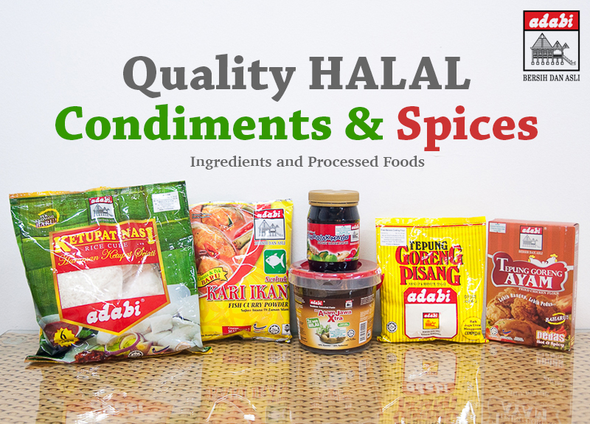
Các nước vùng vịnh
Bộ tiêu chuẩn Quốc gia (GSO-GCC Standardization Organization)
GSO CODEX STAN 193 Tiêu chuẩn chung đối với các tạp chất và độc tố trong thực phẩm
GSO 2500 Các chất phụ gia được phép sử dụng trong thực phẩm
GSO 1016 Các chỉ tiêu vi sinh vật trong thực phẩm
GSO 707 Các loại hương liệu được phép sử dụng trong thực phẩm
GSO 1820 Tiêu chuẩn chung đối với nước hoa quả và đồ uống
GSO 382 Giới hạn tối đa của các chất tồn dư trong hàng nông sản và thực phẩm
GSO 839 Đóng gói thực phẩm – Phần 1: Yêu cầu chung

Slide 17

Các nước vùng vịnh
Thông báo số: G/SPS/N/ARE/299, G/SPS/N/BHR/253 G/SPS/N/KWT/180, G/SPS/N/OMN/148 G/SPS/N/QAT/152, G/SPS/N/SAU/570 G/SPS/N/YEM/93
Ngày thông báo: 29/07/2025
Nội dung: Quy định MRL đối với các chất các tạp chất và độc tố trong thực phẩm
https://members.wto.org/crnattachments/2025/SPS/SAU/25_05026_00_e.pdf

Slide 18
Các nước vùng vịnh
MRL của một số chất trên thực phẩm
Sản phẩm | Aflatoxin (ppb)
 | M1 | Tổng (B1,B2, G1,G2)
Đậu phộng |  | 15 (dạng thô)
Gạo |  | 10
Gia vị |  | 10
Trái cây sấy khô và sản phẩm trái cây sấy khô |  | 10 (dạng thô) 4 (dạng ăn liền)
Sản phẩm hạt chế biến |  | 15 (dạng thô) 10 (dạng ăn liền
Sữa và các sản phẩm chế biến từ sữa (dạng ăn liền) | 0,5
Ngũ cốc |  | 4
(Theo dự thảoTiêu chuẩn GSO 193:2024)

Slide 19
Các nước vùng vịnh
MRL của một số chất trên thực phẩm
Sản phẩm | Asen (ppm) | Cadimi (ppm) | Chì (ppm) | Thủy ngân (ppm)
Sản phẩm gạo | 0,2 | 0,4
Nước khoáng tự nhiên | 0,01 | 0,003 | 0,01 | 0,001
Rau ăn lá |  | 0,2 | 0,3
Rau họ đậu |  | 0,1 | 0,1
Rau lấy củ |  | 0,1 | 0,1
Động vật hai mảnh vỏ dưới nước (ngao, sò,…) |  | 2 | 1,5
Loài giáp xác (tôm, cua,…) |  | 0,5 | 0,5
Cá |  |  | 0,3 | 1
(Theo dự thảo Tiêu chuẩn GSO 193:2024)

Slide 20
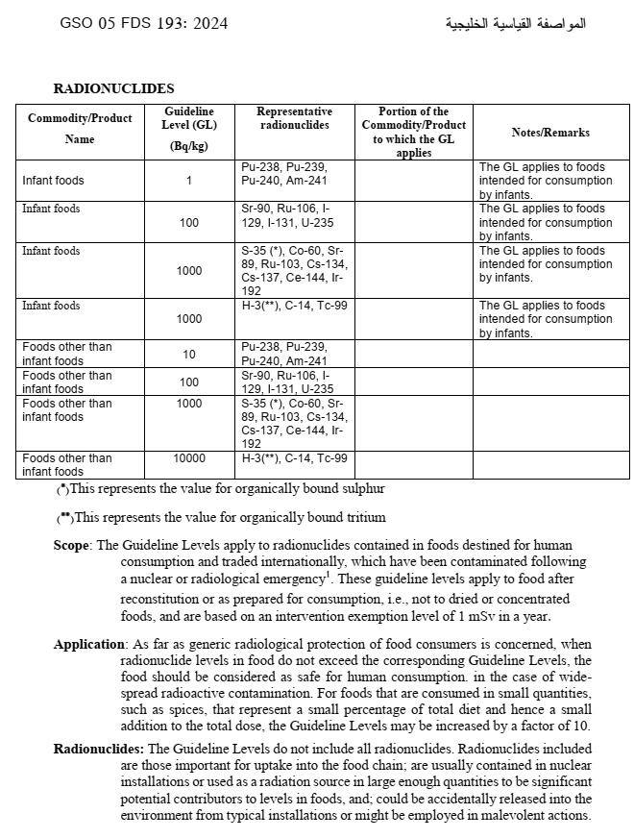


Slide 21
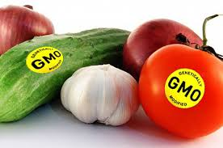
Các nước vùng vịnh
Thông báo số: G/SPS/N/ARE/297, G/SPS/N/BHR/251 G/SPS/N/KWT/176, G/SPS/N/OMN/146 G/SPS/N/QAT/150, G/SPS/N/SAU/568 G/SPS/N/YEM/91
Ngày thông báo: 07/7/2025
Nội dung: Quy định chung đối với thực phẩm chế biến có sản phẩm biến đổi gen (GMO)
https://members.wto.org/crnattachments/2025/SPS/SAU/25_05026_00_e.pdf

Slide 22
Các nước vùng vịnh
Ả rập – Xê út
Cơ quan Thực phẩm và Dược phẩm Ả rập – Xê út (SFDA) không chỉ ra quy định mà còn thực thi thanh kiểm tra rất nghiêm ngặt các tiêu chuẩn về vệ sinh an toàn thực phẩm;
SFDA có quyền kiểm tra chính thức các quy trình hoạt động của cơ quan có thẩm quyền ở nước xuất khẩu để xác minh rằng các quy định pháp luật và hệ thống quản lý ở quốc gia đó tuân thủ luật thực phẩm của Ả rập - Xê út bao gồm các quy định, tiêu chuẩn, hướng dẫn, chỉ thị và mọi văn bản pháp luật liên quan đến bảo vệ sức khỏe động vật và thực vật;
Quy định VSATTP và hạn mức cho phép tồn dư thuốc kháng sinh, dư lượng thuốc bảo vệ thực vật theo tiêu chuẩn SFDA.FD 382:2019.

Slide 23
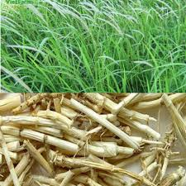
Ả rập – Xê út
Thông báo số: G/SPS/N/SAU/571
Ngày thông báo: 06/8/2025
Nội dung: Quy định MRL của các thuốc trừ sâu trong thức ăn chăn nuôi
https://members.wto.org/crnattachments/2025/SPS/SAU/25_05191_00_x.pdf

Slide 24
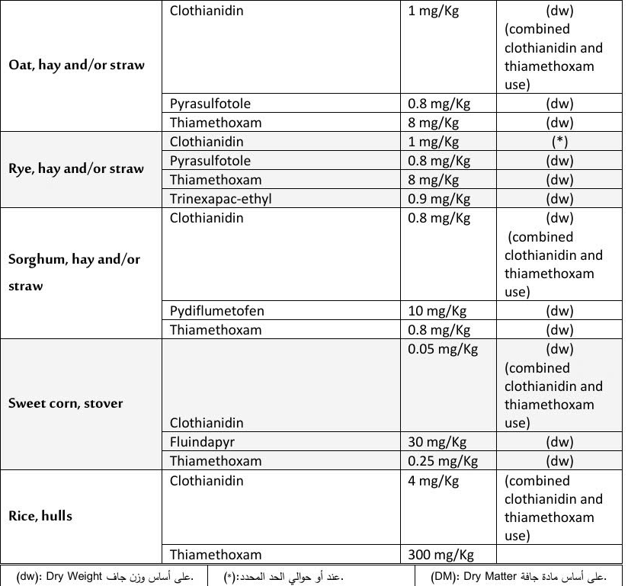
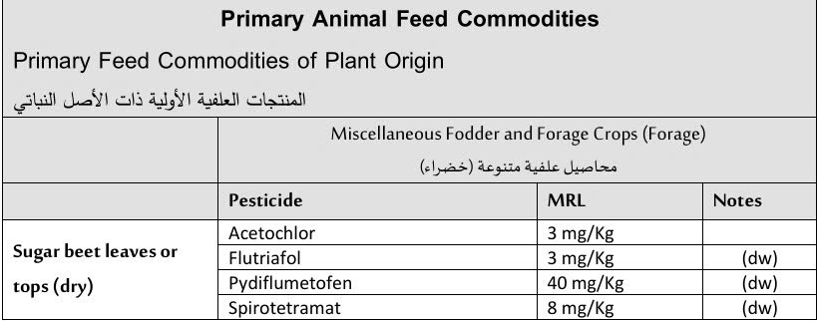
Ả rập – Xê út

Slide 25

Ả rập – Xê út
Thông báo số: G/SPS/N/SAU/566
Ngày thông báo: 07/7/2025
Nội dung: Quy chuẩn xác định nồng độ cho phép của các hoạt chất trong thuốc trừ sâu
https://members.wto.org/crnattachments/2025/SPS/SAU/25_04142_00_x.pdf

Slide 26
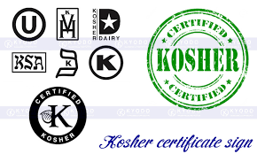
Israel
Ngoài việc đáp ứng các quy định theo yêu cầu của pháp luật, Doanh nghiệp cần lưu ý đến Chứng nhận Kosher, đây không phải phải là yêu cầu pháp lý để nhập khẩu thực phẩm vào Israel. Tuy nhiên hầu hết siêu thị, khách sạn từ chối sử dụng sản phẩm không có chứng nhận này
Chứng nhận Kosher có 1 số nguyên tắc cơ bản, trong đó chỉ một số loại động vật có vú, chim, cá đáp ứng các tiêu chuẩn nhất định mới được chứng nhận Kosher. Động vật có vú và chim được coi là Kosher phải được giết mổ theo quy trình…

Slide 27
Indonesia
Quốc gia có số lượng người Hồi giáo lớn nhất
Quy định số 08 năm 2018 của Cơ quan Thực phẩm và Dược phẩm quốc gia Indonesia về giới hạn tối đa ô nhiễm hóa chất trong thực phẩm đã chế biến.
(https://members.wto.org/crnattachments/2019/SPS/IDN/19_7043_00_x.pdf)
Quy định số 13 năm 2019 của Cơ quan Thực phẩm và Dược phẩm quốc gia Indonesia (FDARI) về giới hạn tối đa các loài vi sinh vật trong thực phẩm.
(https://members.wto.org/crnattachments/2019/SPS/IDN/19_7044_00_x.pdf)
Nghị định của Bộ trưởng Bộ hàng hải và Thủy sản cộng hòa Indonesia về các loại bệnh, chủng loại và các loài cần phải kiểm dịch trên thủy sản.
( https://members.wto.org/crnattachments/2021/SPS/IDN/21_0614_00_x.pdf)
Ngày 04/7/2024, thông báo số G/SPS/N/IDN/149 của Indonesia về việc thay đổi một số mẫu giấy tờ kiểm dịch: Giấy chứng nhận thú y ( mã KH-01); Chứng nhận vệ sinh của sản phẩm động vật ( mã KH-02); Chứng nhận kiểm dịch với cá và sản phẩm từ cá (mã KI-1);

Slide 28
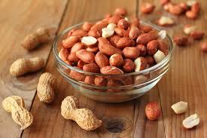
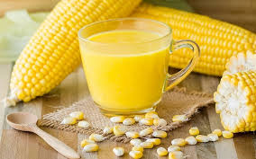
MRL của độc tố trong một số sản phẩm
Sản phẩm | Aflatoxin (ppb)
 | B1 | M1 | Tổng (B1,B2, G1,G2)
Đậu phộng đã qua chế biến | 15 |  | 20
Thực phẩm bổ sung thay thế sữa mẹ từ ngũ cốc và thực phẩm y tế đặc biệt dành cho trẻ sơ sinh và trẻ nhỏ | 0,5
Sản phẩm ngô chế biến | 15 |  | 20
Sản phẩm hạt chế biến | - | - | 15 (dạng thô) 10 (dạng ăn liền
Sữa và các sản phẩm chế biến từ sữa (dạng ăn liền) | - | 0,5
Sữa công thức cho trẻ nhỏ |  | 0,3

Slide 29

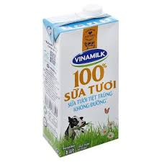
Giới hạn chỉ tiêu vi sinh vật trong sản phẩm sữa
Sữa và các sản phẩm từ sữa |  | VSV | n | c | m | M
Sữa tươi | Sữa tiệt trùng | ALT | 5 | 1 | 10^4 cfu/ml | 10^5 cfu/ml
 |  | Enterobacteriaceae | 5 | 2 | 1 APM/ml | 5 APM/ml
 |  | Salmonella | 5 | 0 | KPH/25ml | NA
Sữa đặc |  | Sta. aureus | 5 | 1 | 10^2 cfu/ml hoặc g | 10^3 cfu/ml hoặc g
 |  | Nấm mốc và nấm men | 5 | 1 | 10 cfu/ml hoặc g | 10^2 cfu/ml hoặc g
Kem |  | ALT | 5 | 2 | 10^4 cfu/ml | 10^5 cfu/ml
 |  | Enterobacteriaceae | 5 | 1 | 10 cfu/ml hoặc g | 10^2 cfu/ml hoặc g
 |  | Sta. aureus | 5 | 2 | 10 cfu/ml hoặc g | 10^2 cfu/ml hoặc g
 |  | Salmonella | 5 | 0 | KPH/25ml | NA

Slide 30
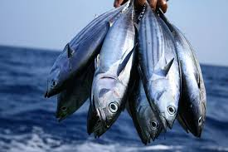
Thông báo số: G/SPS/N/IDN/156
Ngày thông báo: 30/6/2025
Nội dung: Nghị định của Cục trưởng Cục Kiểm dịch Indonesia về các loại dịch hại và bệnh kiểm dịch ở cá, sinh vật gây bệnh, nhóm và vật mang bệnh
https://members.wto.org/crnattachments/2025/SPS/IDN/25_04207_00_x.pdf
Thông báo số: G/SPS/N/IDN/155
Ngày thông báo: 25/2/2025
Nội dung: Quy định số 19 năm 2024 của Cơ quan Quản lý Thực phẩm và Dược phẩm Indonesia về Kiểm soát các Sản phẩm Thực phẩm Biến đổi Gen (GMO)
https://members.wto.org/crnattachments/2025/SPS/IDN/25_01569_00_x.pdf

Slide 31
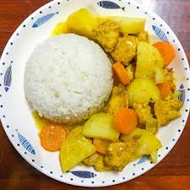
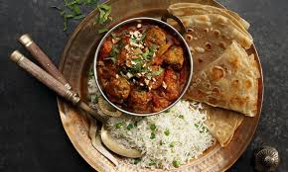
Ấn độ
Các giới hạn tối đa tuân theo Quy định Tiêu chuẩn và An toàn thực phẩm năm 2011:
- Không chứa thuốc/ kháng sinh/ độc tố nấm mốc/ thuốc trừ sâu/ dư lượng kim loại nặng,..quá mức quy định;
- Tuân thủ yêu cầu về vi sinh vật trong phụ lục B của Tiêu chuẩn về Thực phẩm và phụ gia thực phẩm;
- Tuân thủ các quy định về sữa và các sản phẩm sữa;
- Chỉ được phép có những chất phụ gia thực phẩm theo phụ lục A với giới hạn cho phép;
- Được chế biến, đóng gói, lưu trữ, vận chuyển trước khi xuất khẩu trong điều kiện vệ sinh tốt và được tuân thủ HACCP;
- Việc kiểm tra/ giám sát thường xuyên theo Đạo luật Tiêu chuẩn và ATTP năm 2006, các quy định và các tiêu chí do Cơ quan Tiêu chuẩn và ATTP Ấn Độ quy định

Slide 32
Ấn Độ
MRL của một số thuốc trừ sâu trên thực phẩm
Thuốc trừ sâu | Gạo | Trà | Ớt | Thịt và sản phẩm từ thịt | Xoài | Cá
Acephate | 1
Acetamiprid | 0,01 |  | 2
Alpha naphthyl acetic acid |  |  | 0,2 |  | 0,05
Anilophos | 0,1
Azoxystrobin | 0,03 |  | 1( ớt tươi) 10 (ớt khô) |  | 0,7
Buproferin | 0,05 |  | 2 |  | 0,1
Cabaryl | 2,5 |  | 5 |  |  | 0,2
Deltamethrin | 2 | 5 | 0,05 | 0,5 | 0,01
Difenoconazole | 0,01 |  | 0,01 | 0,2
Fenpropathrin | 0,03 | 2 | 0,2 | 0,02
(Theo Quy định Tiêu chuẩn và An toàn thực phẩm năm 2011)

Slide 33
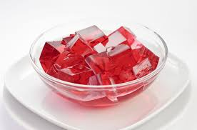
Thông báo số: G/SPS/N/IND/333
Ngày thông báo: 04/9/2025
Nội dung: Dự thảo Chứng nhận thú y cho nhập khẩu huyết thanh bò vào Ấn Độ
https://dahd.gov.in/sites/default/files/2025-08/DraftVHCforImportofBovineSerum_0.pdf
Thông báo số: G/SPS/N/IND/332
Ngày thông báo: 25/8/2025
Nội dung: Dự thảo chứng nhận thú y cho nhập khẩu gelatine từ da và xương bò/lợn (trừ động vật hoang dã)
https://members.wto.org/crnattachments/2025/SPS/IND/25_05374_00_e.pdf

Slide 34
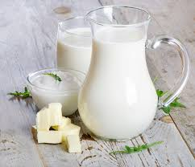
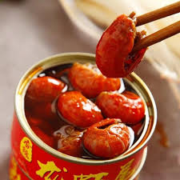
Ai Cập
Cơ quan quản lý an toàn thực phẩm (National Food Safety Authority – NFSA) chịu trách nhiệm ban hành quy định liên quan ATTP
Chứng nhận kiểm định (Certificate of Inspection – COI) từ các tổ chức được NFSA ủy quyền
Nghị định số 2020/2 và Nghị định số 2020/14
Tiêu chuẩn Ai Cập ES 8073 – Sữa và các sản phẩm từ sữa
Tiêu chuẩn Ai Cập ES 1521 – Cá có vây đóng hộp
Tiêu chuẩn Ai Cập ES 1748 – Đậu xanh
Tiêu chuẩn Ai Cập ES 414-1 – Tôm đóng hộp

Slide 35
VĂN PHÒNG SPS VIỆT NAM
BỘ NÔNG NGHIỆP VÀ MÔI TRƯỜNG
Địa chỉ: Nhà A3, số 10 Nguyễn Công Hoan, Giảng Võ, Hà Nội
Điện thoại: 0243 734 4764
Email: spsvietnam@mae.gov.vn
Website: spsvietnam.gov.vn
CHÂN THÀNH CẢM ƠN!

